Slide 1
Asuri
Welcome To Hacker Game~
本次ppt会存放于https://ctf.starcstar.club

Slide 2
什么是Linux
Linux是一个开源的类Unix操作系统，以其稳定性和安全性著称，广泛用于服务器和开发环境；而Windows是微软开发的闭源操作系统，用户界面友好，广泛用于个人电脑和企业办公。Linux提供强大的命令行工具和高度的定制化能力，而Windows则以广泛的硬件支持和统一的用户体验著称。

Slide 3
常见的linux发行版
常见的Linux发行版包括Ubuntu、CentOS、Debian和Fedora。Ubuntu以其用户友好的界面和广泛的社区支持著称，适合桌面用户和初学者；CentOS是Red Hat Enterprise Linux的免费版本，广泛用于服务器环境；Debian以其稳定性和丰富的软件包著称，是许多其他发行版的基础；Fedora是一个前沿的发行版，常用于测试最新的技术和软件。

Slide 4
你的第一台linux虚拟机
这里为了方便课程进行，我已经为大家准备了一份linux的虚拟机iso，若大家在现场可以立刻安装，若不在可以先听课，后续自己操作
请先安装VMware workstation Pro，之后运行，选择创建新的虚拟机，按照操作指引选择创建典型虚拟机，选择刚下载的iso，之后根据指引创建即可，注意可以在更改硬件选项中选择适合自己电脑的配置

Slide 5
打开你的第一个terminal
现在你已经装好了这个虚拟机
右键桌面，选择open in terminal，这样你就打开了你的第一个终端
与windows图形化操作为基础相反，linux下的一切操作都是以终端为基础的
终端一般被称作shell，意思是壳，也就是说，shell是操作系统的壳，我们可以通过shell来和操作系统进行交互
现在在终端中输入ps -ef 尝试一下

Slide 6
配置时的常见问题
在Linux中，“源”（或“软件源”）指的是软件包管理器获取软件包和更新的位置。它是一个包含软件包信息的服务器或镜像站点，允许你通过软件包管理器下载安装软件、更新系统和安装程序所需的依赖关系。
在使用Linux发行版，如Ubuntu时，使用包管理器apt去下载软件时，常会遇到速度极差、下载失败等问题。或者某些特定的软件需要去特定的“源”中去下载。这些情况都需要我们主动去换源。
这里推荐大家先换成清华源等国内源，这里我选择的是清华源

Slide 7
尝试使用apt进行安装
在使用Linux发行版，如Ubuntu时，使用包管理器apt去下载软件时，常会遇到速度极差、下载失败等问题。或者某些特定的软件需要去特定的“源”中去下载。这些情况都需要我们主动去换源。
sudo apt upgrade命令用于升级Ubuntu或其他基于Debian的Linux发行版中的已安装软件包，它会根据之前运行的sudo apt update命令获取的最新软件包列表，升级系统中所有可以升级的软件包。
尝试使用sudo apt install build-essential 来安装常用的包

Slide 8
尝试使用dpkg进行安装
deb是Debian软件包格式的文件扩展名，用于在Debian及其衍生发行版（如Ubuntu）中分发和安装软件。deb文件包含了软件的二进制文件、配置文件和依赖信息，使用dpkg或apt等工具进行安装和管理，对于本地的.deb文件，我们通常使用dpkg进行安装
这里请大家打开浏览器，下载vscode
输入 sudo dpkg -i vscode.deb 安装vscode

Slide 9
linux常见命令
进入命令行环境以后，用户会看到Shell的提示符。提示符往往是一串前缀，最后以一个美元符号$ 结尾，用户可以在这个符号后面输入各种命令。这个前缀叫做命令提示符
命令格式：command parameters（命令 参数）例如：ls -al
Linux的常见命令有：ls，mv，cp，find，cat，ps，nc，ifconfig等等

Slide 10
Linux文件系统
文件系统是操作系统用于管理和组织存储设备上数据的一种机制，它定义了如何在存储介质（如硬盘、SSD）上存储、检索和更新文件。文件系统提供了文件和目录的层次结构，支持文件的创建、删除、读写和权限管理，常见的文件系统类型包括FAT32、NTFS、ext4、XFS和Btrfs等

Slide 11
Linux文件系统
FAT32：适用于需要高兼容性的设备，但不支持大文件。
exFAT：适用于大容量存储设备，兼容性较好，但不具备高级功能。
NTFS：适用于Windows系统，支持大文件和高级功能，但在非Windows系统上支持有限。
Btrfs：适用于Linux系统，提供现代存储需求的高级功能，但在非Linux系统上支持有限。
ext4：适用于Linux系统，稳定性高，性能好，支持大文件和大分区，但不具备Btrfs的某些高级功能

Slide 12
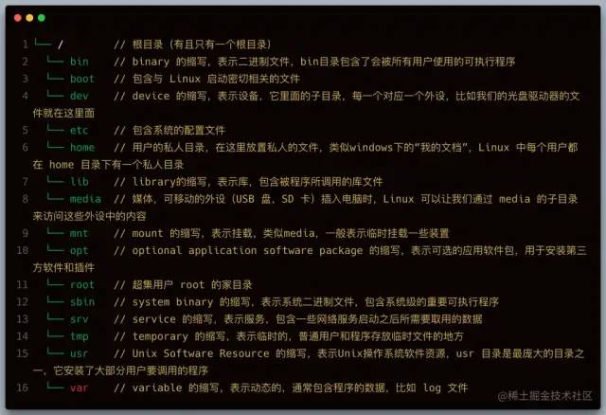
Linux的文件系统采用层次化的目录结构，根目录（/）是所有文件和目录的起点，常见的目录包括存放用户数据的/home、系统配置文件的/etc、可执行文件的/bin和/sbin、临时文件的/tmp等，支持多种文件系统类型如ext4、XFS和Btrfs，并提供强大的权限管理和符号链接功能。

Slide 13
用户与权限
Linux是一个多用户的操作系统。在 Linux中，理论上来说，我们可以创建无数个用户，但是这些用户是被划分到不同的群组里面的，有一个用户，名叫 root，是一个很特殊的用户，它是超级用户，拥有最高权限。
我们可以利用sudo进行单条指令的权限提升，也可以直接su切换为root用户
常见的群组管理的命令有：groupadd，groupdel，useradd，userdel，chgrp(修改文件的群组)，chown(改变文件的所有者)

